Slide 1
盈建科V5.0抢先版楼板舒适度分析——精品班
案例实操3—商场、展览厅、剧场等使用类别楼盖在行走激励和有节奏运动下楼板舒适度分析
YJK V5.0抢先版
北京盈建科软件股份有限公司
Beijing YJK Building Software Co., Ltd

Slide 2
盈建科V5.0抢先版楼板舒适度功能精品班
日期 |  | 主题 | 讲师
8月18日 | 周四 14:30 | 盈建科楼板舒适度分析设计软件-LBSSD V5.0抢先版 | 刘可
8月23日 | 周二 14:30 | 案例实操1——住宅、医院、酒店、幼儿园等使用类别楼盖在行走激励下楼板舒适度分析 | 刘可
8月25日 | 周四 14:30 | 案例实操2——风雨操场、体育场馆等使用类别楼盖在有节奏运动下楼板舒适度分析 | 吴传鑫
8月26日 | 周五 14:30 | 案例实操3——商场、展览厅、剧场等使用类别楼盖在行走激励和有节奏运动下楼板舒适度分析 | 刘可
8月30日 | 周二 14:30 | 案例实操4-——连廊及市内天桥楼板舒适度分析 | 刘奕嫔
9月1日 | 周四 14:30 | 案例实操5——室内设备振动楼板舒适度分析 | 崔焱
9月2日 | 周五 14:30 | 楼板舒适度分析常见问题解答 | 刘可

Slide 3
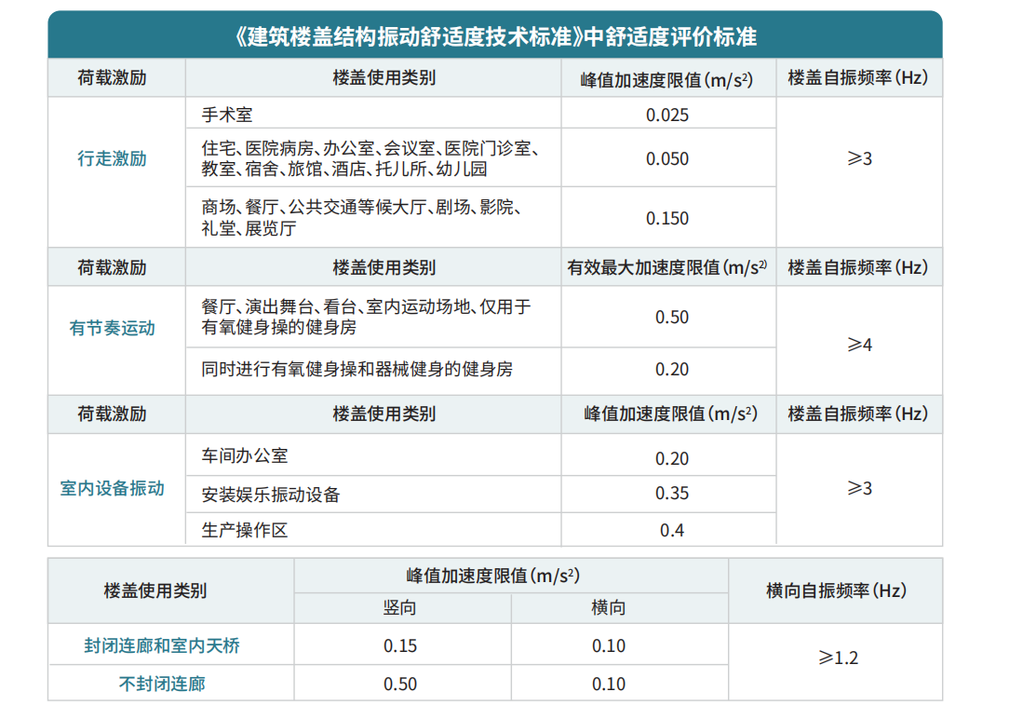
规范依据《建筑楼盖结构振动舒适度技术标准》JGJ/T-2019
对于商场、剧场、学校等建筑结构，有可能再同一层楼盖上同时出现两种或两种以上激励形式。
比如：
学校的同一层上同时有教室和室内运动场地。
商场的同一层上同时有连廊和室内天桥、仅用于有氧健身操的健身房、行走激励。
剧场的同一层上同时有看台和演出舞台（有节奏运动）和行走激励（人走动）。

Slide 4
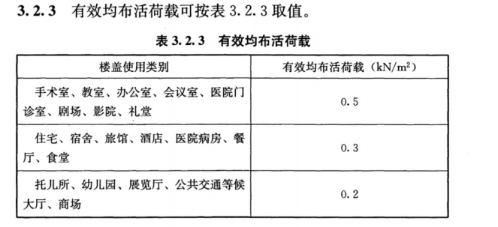
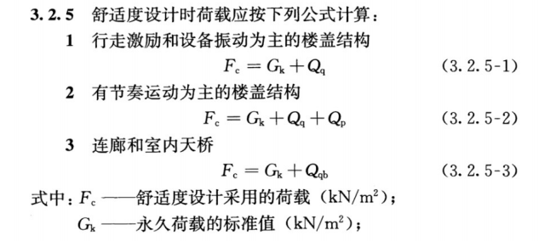
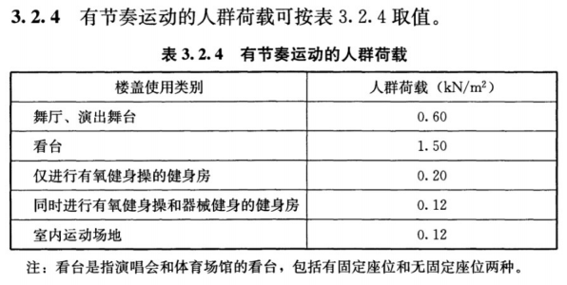
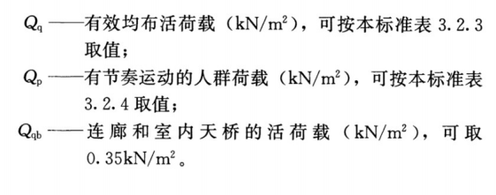
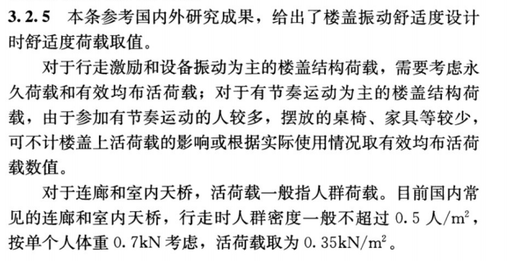
规范依据《建筑楼盖结构振动舒适度技术标准》JGJ/T-2019
3.2.5条文说明

Slide 5
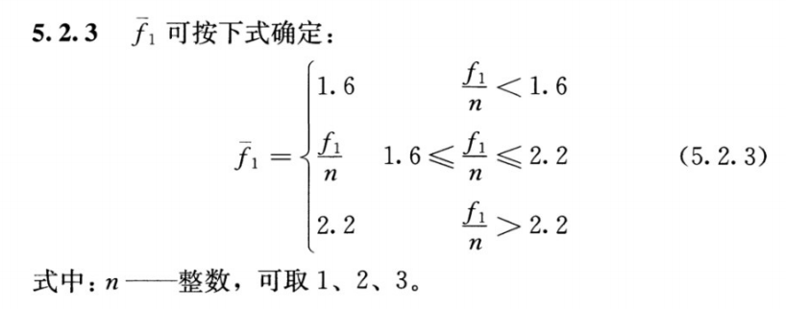
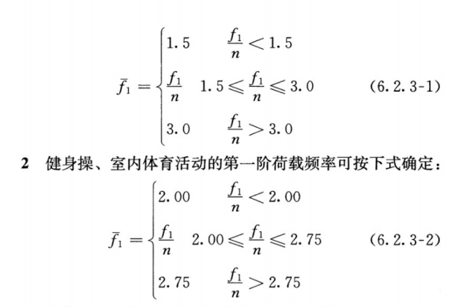
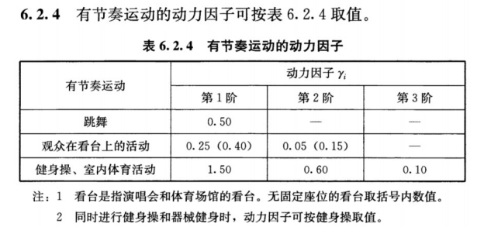
规范依据《建筑楼盖结构振动舒适度技术标准》JGJ/T-2019
有节奏运动f1’
行走激励f1’

Slide 6
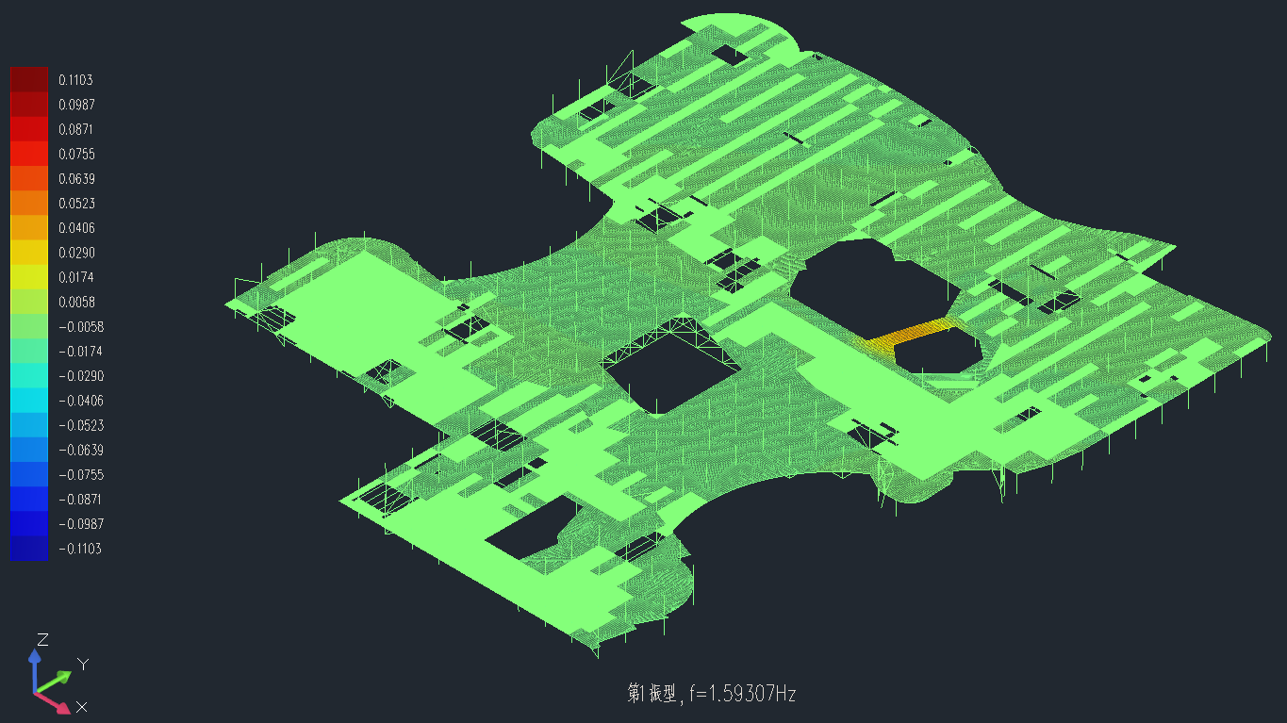
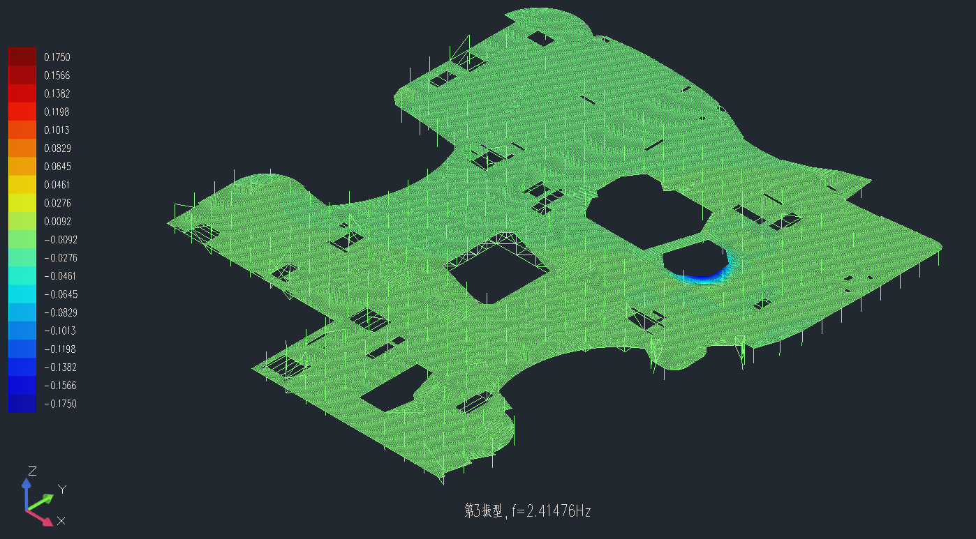
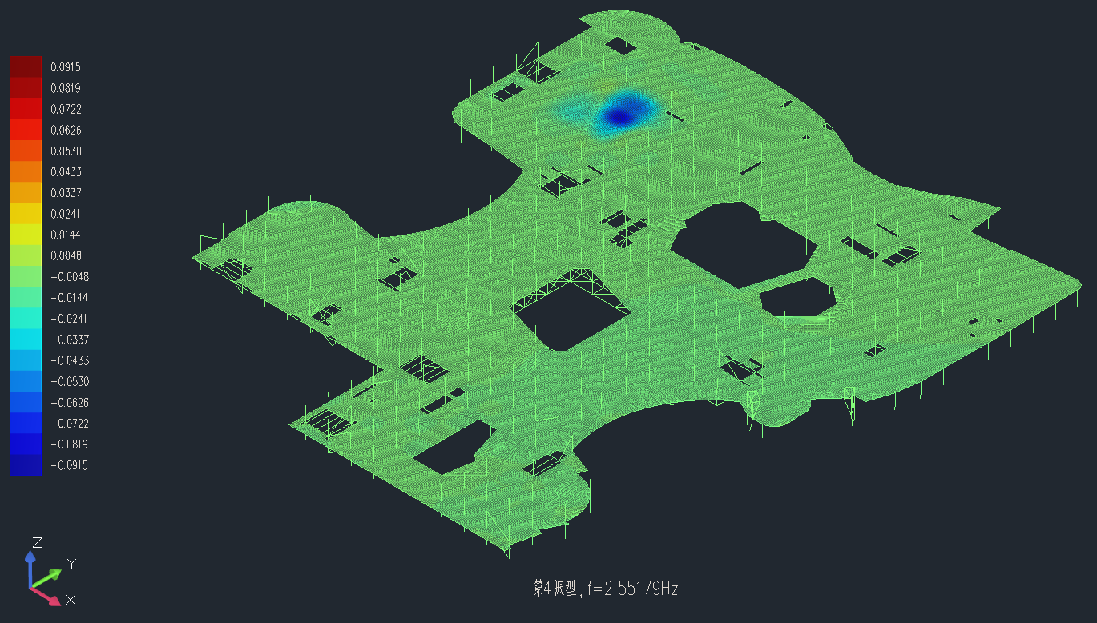
规范依据《建筑楼盖结构振动舒适度技术标准》JGJ/T-2019

Slide 7
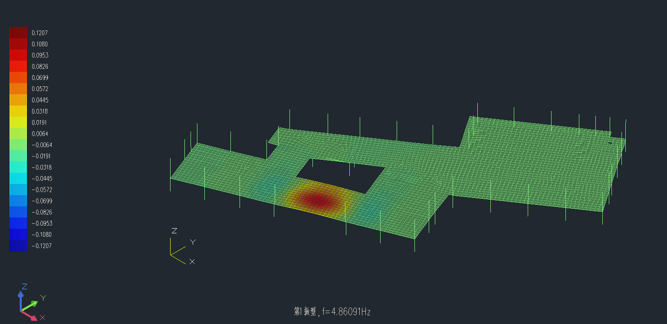
规范依据《建筑楼盖结构振动舒适度技术标准》JGJ/T-2019
行走激励
计算得到第一阶阵型为计算区域处的自振模态（f=4.86091Hz），所以将该频率作为f1计算。

Slide 8
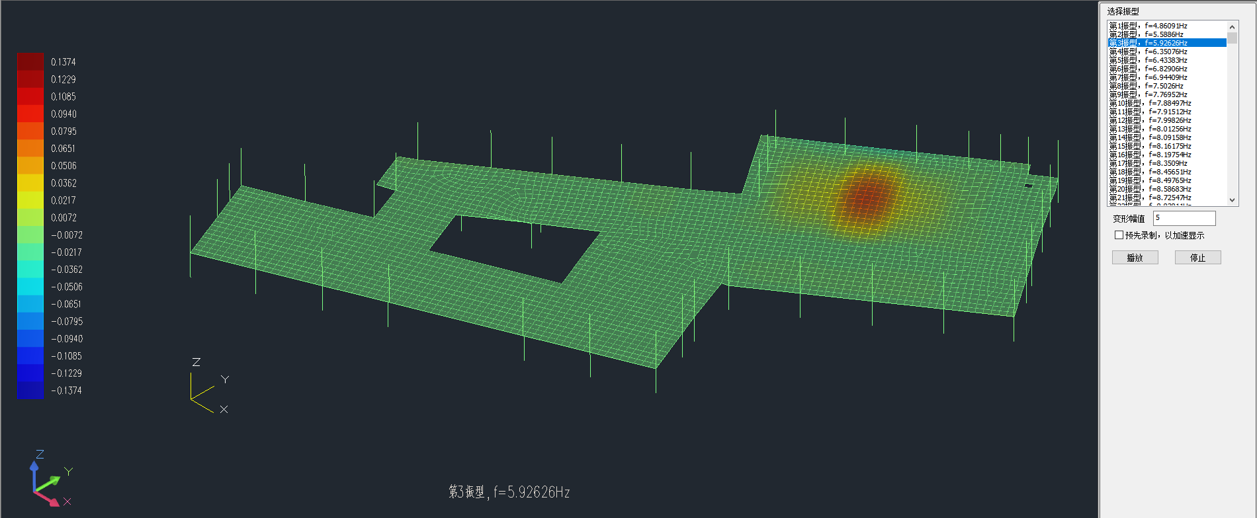
规范依据《建筑楼盖结构振动舒适度技术标准》JGJ/T-2019
有节奏运动
计算得到第三阶阵型为计算区域处的自振模态（f=5.92626Hz），所以将该频率作为f1计算。

Slide 9
THE END

